Slide 1
Programma del Corso
Ioni metallici: biodisponibilità e trasporto nelle cellule.
Funzione dei metalli nelle proteine: catalitica, strutturale e di trasporto.
Metalloproteine: metalloenzimi, proteine di trasporto (metalli/O2/metaboliti), proteine di trasferimento elettronico.
Emoglobina e mioglobina: cenni sulla struttura, funzione e diagramma di saturazione con l'ossigeno.
Importanza del trasferimento elettronico nei processi di respirazione e fotosintesi.
Classi di metalloproteine di trasferimento elettronico.
Fattori che influenzano il potenziale redox delle metalloproteine: natura del metallo, numero di coordinazione e geometria, atomi donatori.
Processi idrolitici e processi ossidativi nel ciclo di Krebs.
Enzimi idrolitici: funzione della carbossipeptidasi e ciclo catalitico.

Slide 2
Cosa studia la chimica inorganica biologica?
Si occupa di
  chiarire il ruolo degli elementi essenziali per la vita
  i meccanismi per la loro assimilazione
  le modalità per il loro trasporto
Studia la struttura e la funzione di proteine ed enzimi che necessitano di ioni metallici per espletare la loro funzione
Studia la risposta degli organismi alla presenza di composti inorganici, siano essi benefici o dannosi
Studia composti modello utili per comprendere il funzionamento dei sistemi reali

Slide 3
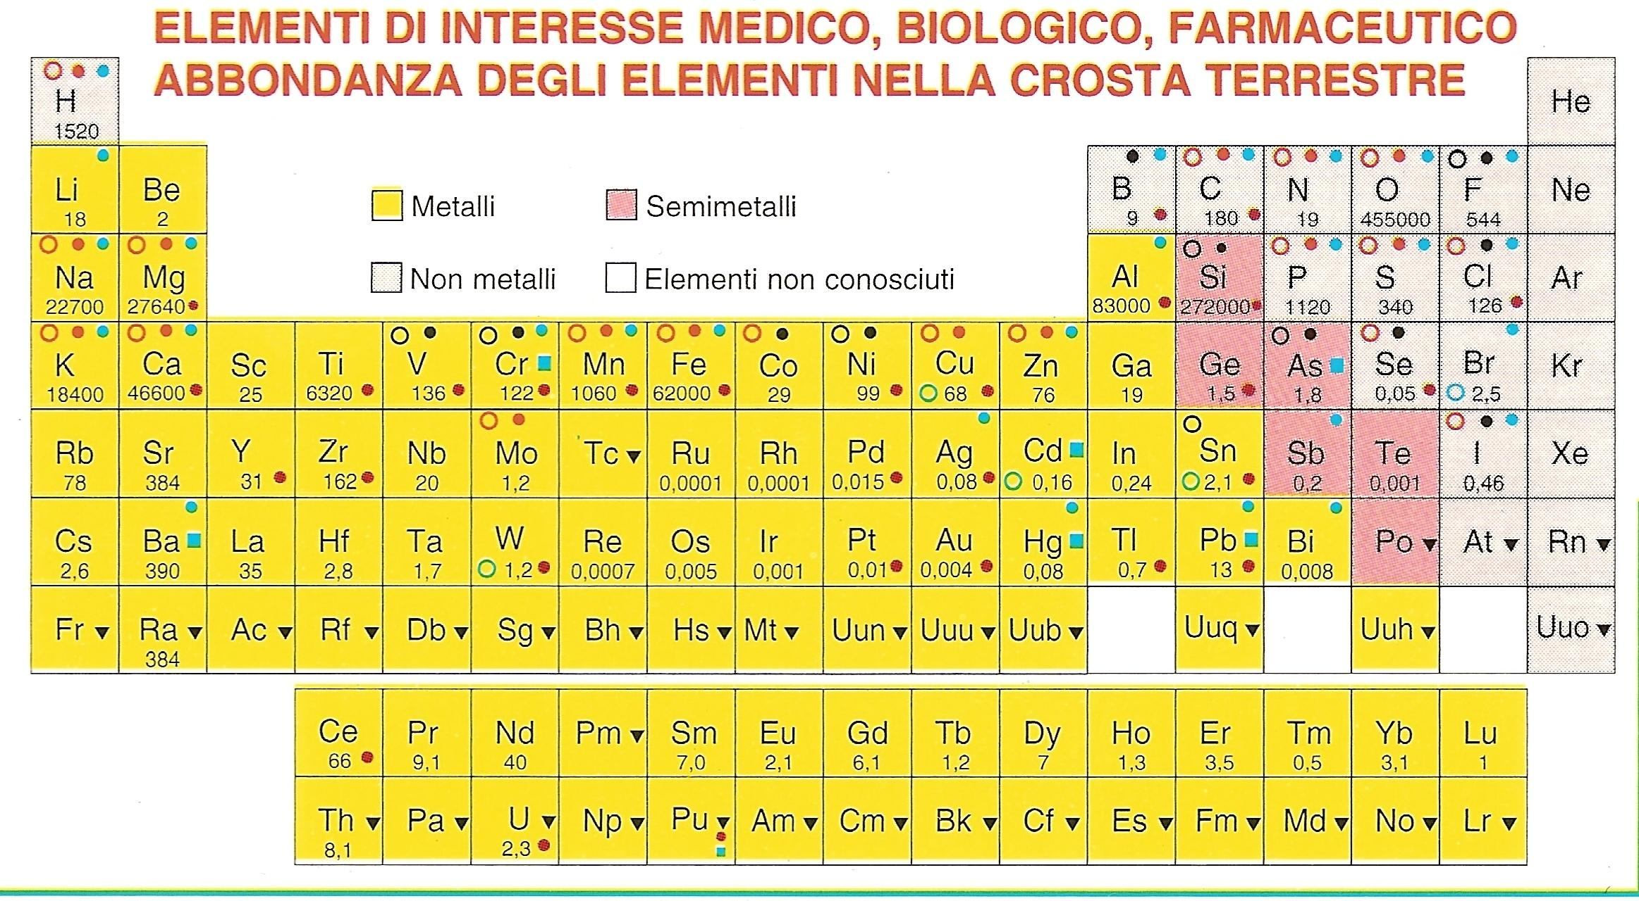
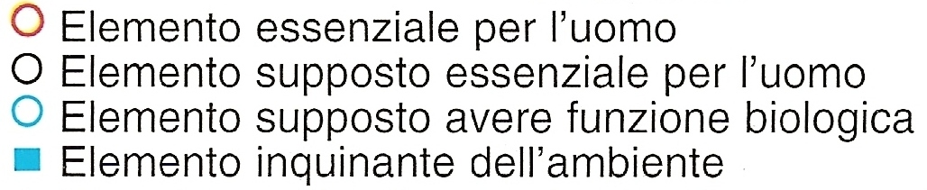
Metalli necessari alla vita

Slide 4
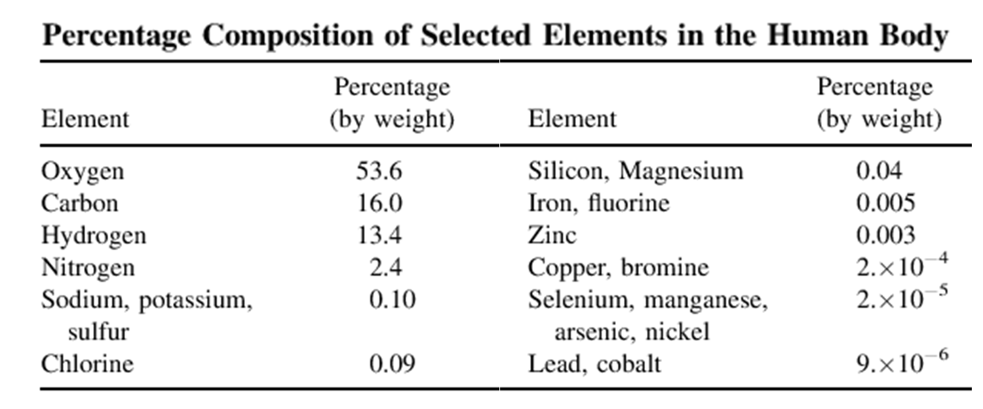
Metalli presenti nel corpo umano

Slide 5
Effetti degli ioni metallici dipendenti dalla dose
deficiency
death
Healthy organism
toxic effect
Physiological response
death
Physiological response
death
toxic effect
concentration
concentration
beneficial
toxic

Slide 6
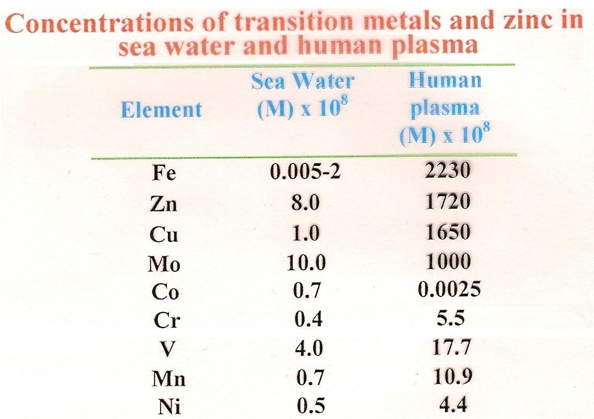
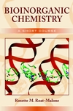

Slide 7
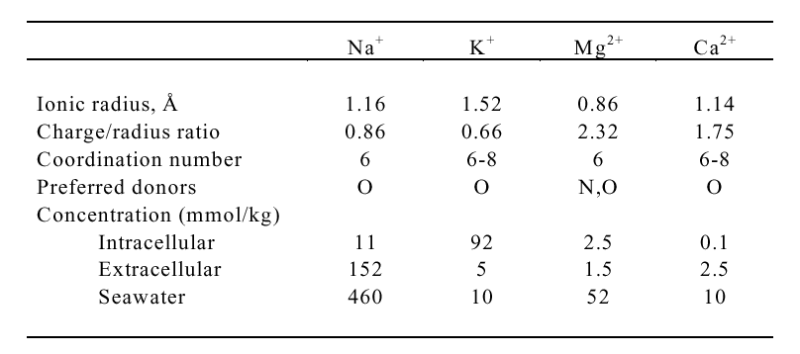
Metalli alcalini e alcalino terrosi

Slide 8
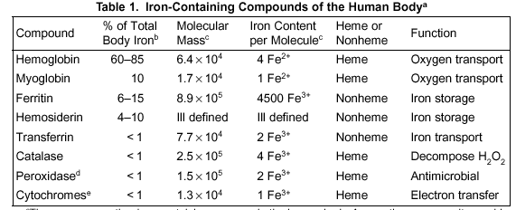
Un esempio…
Fe
In un uomo di 75 kg sono presenti 4 g di Fe
Nei Paesi occidentali ne assumiamo 15 mg/d

Slide 9
Ruolo dei metalli (1)
Element | Role
Ca | Structure stabilization - Signaling - Enzyme activator
Co | Redox catalyst
Cu | ET - Redox catalyst - O₂ carrier
Fe | ET - Redox catalyst - O₂ carrier
Mg | Enzyme activator – DNA structure stabilization - Ribozymes
Mn | Redox catalist – Activator of hydrolases, ligases and transferases
Mo | Redox catalyst (nitrogenase, oxotransferases)
Ni | Hydrolytic activity – Redox catalyst

Slide 10
Ruolo dei metalli (2)
Element | Role
K | ATPases pumping - Structure stabilization – Electrostatic effects on redox potential of distant centers
Rb | Function similar to that of K in some plants
Se | Redox catalyst
Na | ATPases pumping - Structure stabilization – Electrostatic effects on redox potential of distant centers
Sr | Function similar to that of Ca in some plants
W | Replaces Mo in some hyperthermophilic archea
V | Peroxidase and nitrogenase activity in some algae and possibly fungi
Zn | Hydrolytic activity – Structure stabilization – Transcription factor

Slide 11
Classificazione degli ioni metallici “bio”
In base alla loro funzione:
    Strutturale / Segnale
    Trasporto
    Stoccaggio
    Trasporto di cariche
    Catalitico
    Trasferimento elettronico
→ relazione struttura-funzione

Slide 12
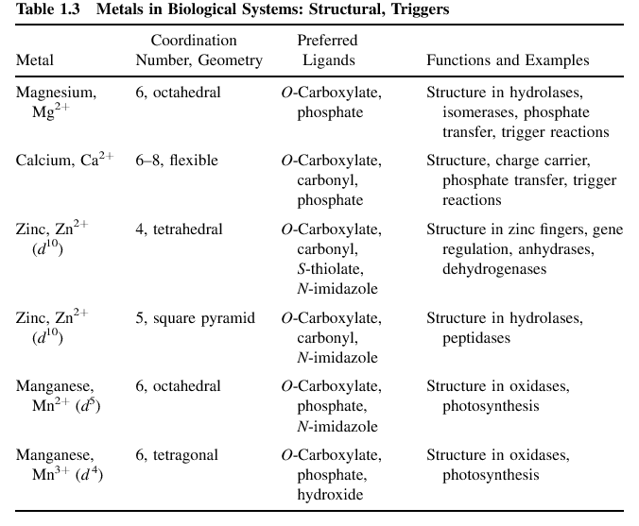
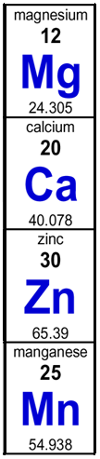

Slide 13
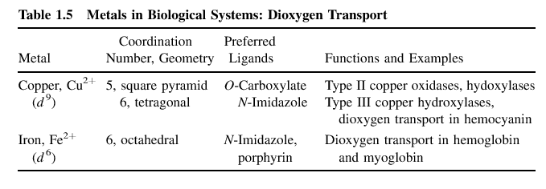
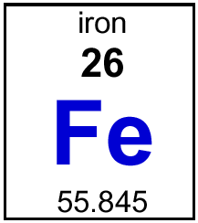
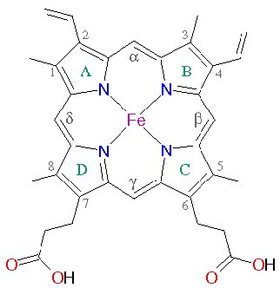
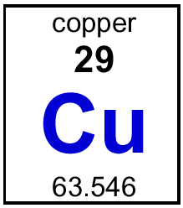

Slide 14
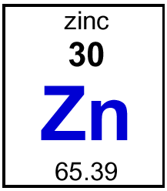
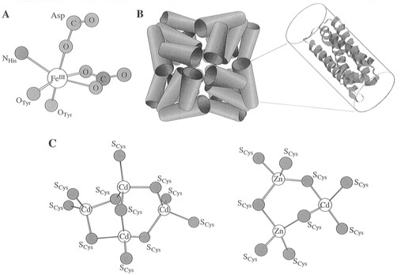
“Stoccaggio”
Caratteristiche strutturali di proteine di storage e trasporto: A) il sito di legame della transferrina; B) struttura quaternaria della ferritina; C) strutture dei siti metallici della Cd₅Zn₂metallotioneina

Slide 15
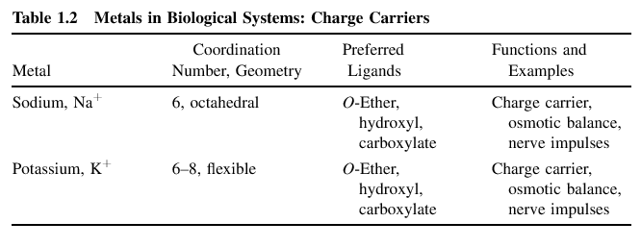
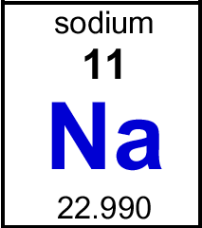
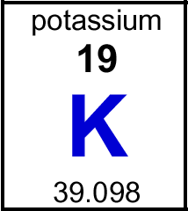
Ioni metallici per il trasporto di carica

Slide 16
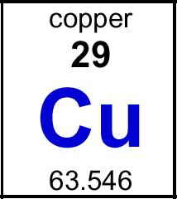
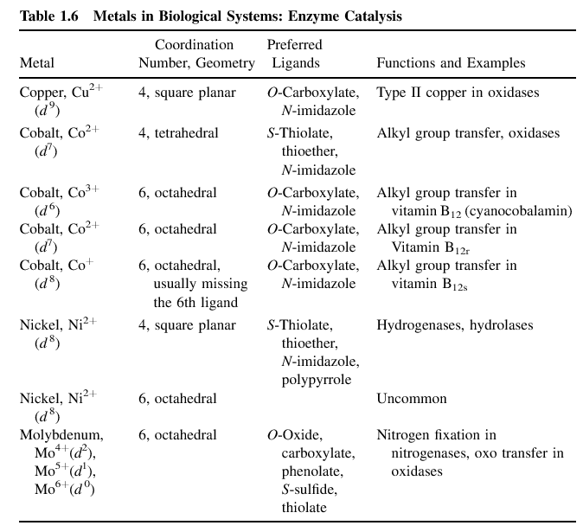
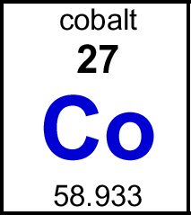
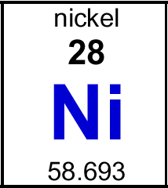
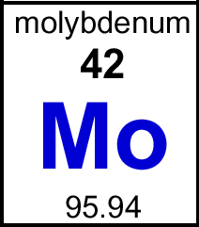
Ioni metallici per la catalisi enzimatica

Slide 17
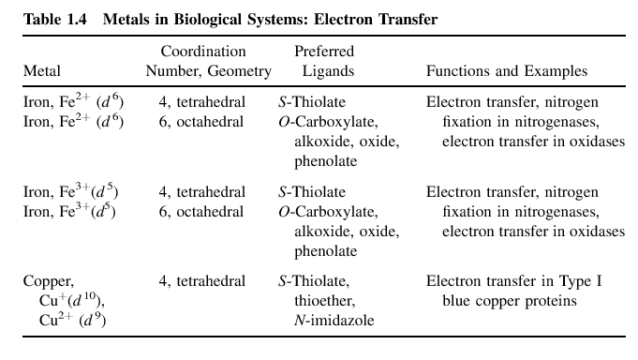
Ioni metallici per il trasferimento elettronico

Slide 18
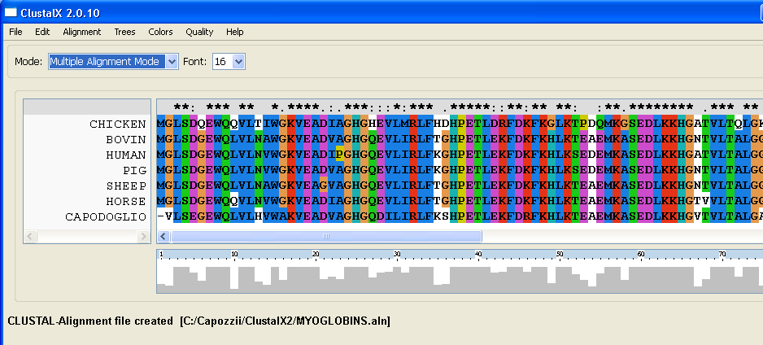
Struttura primaria delle proteine

Slide 19
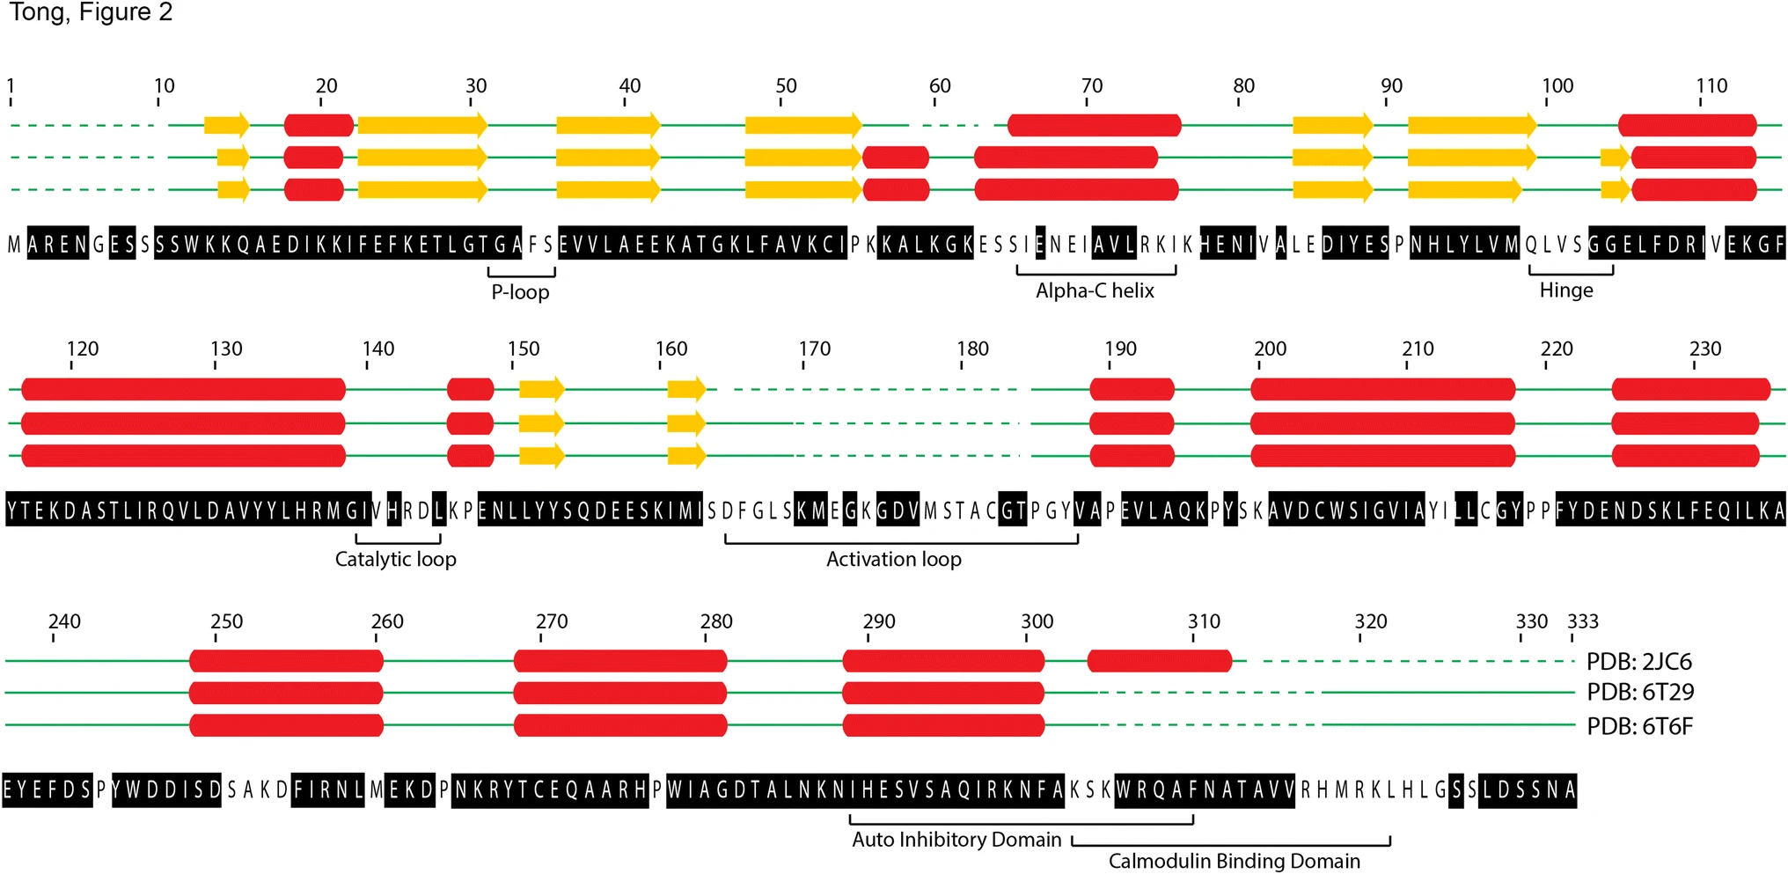
Struttura secondaria delle proteine
loop
filamento beta
random coil
Alfa-elica

Slide 20
Struttura terziaria delle proteine

Slide 21
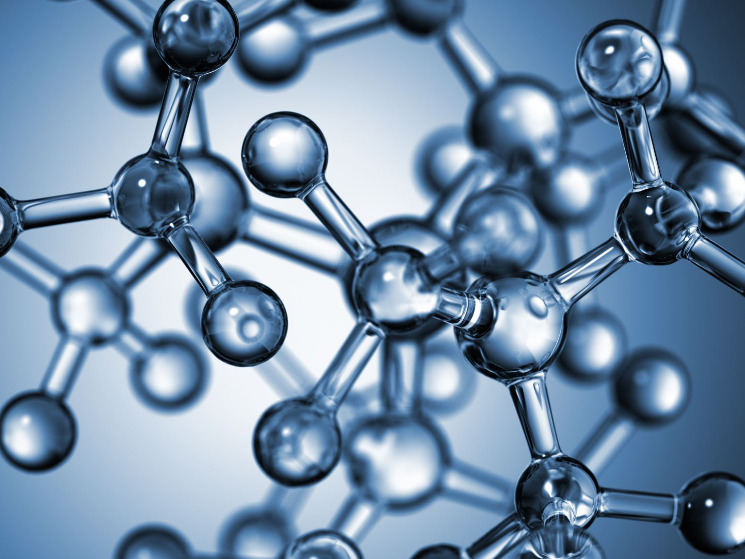
Metallo-proteine

Slide 22
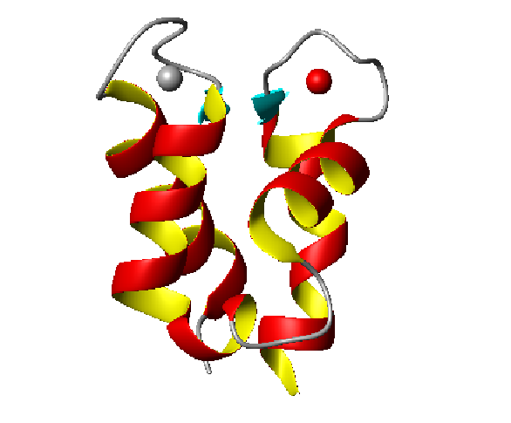
Metalloproteine
Calbindina
PM ca. 9000 Da
75 aa
2 Ca²⁺

Slide 23
Metalloproteine
M+ P → MP
K = [MP] / [M] [P]
where K is the equilibrium binding constant between the metal ion, M, and the polypeptide chain, P.
The thermodynamic stability of the metal-protein adduct in the case of metalloproteins is very high and K can have values higher than about 10⁸ M⁻¹.

Slide 24
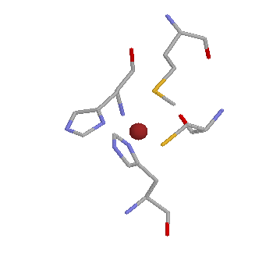
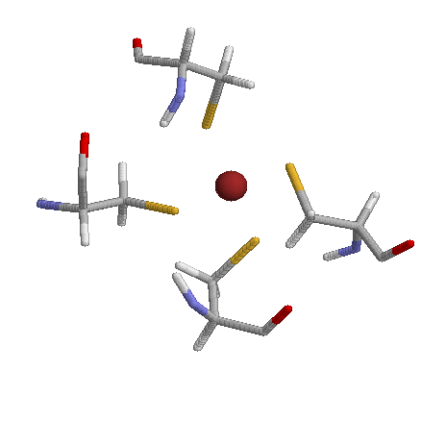
Il cofattore metallico
Metal ion(s) associated to polypeptides.
Typically, metal ions are cofactors that are used to catalyze reactions or to help providing the required geometry to proteins.
Cys10
Met92
His87
Cys31
Cys84
Cys7
His37
Cys28

Slide 25
Le catene laterali degli amminoacidi come leganti
M
M
M
O⁻
CH₃
S
S⁻
H₂C
CH₂
M
CH₂
CH₂
M
N
NH
O
O⁻
CH₂
≈

Slide 26
Funzione strutturale

Slide 27
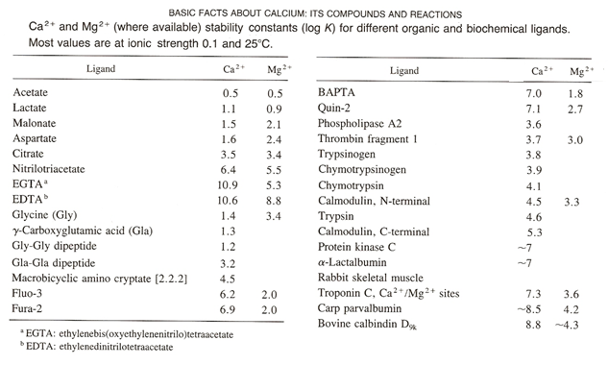
Costanti di affinità di leganti dei metalli alcalino-terrosi

Slide 28
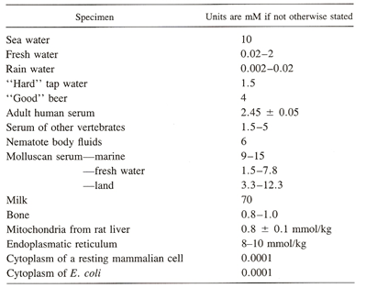
Concentrazione del Ca(II) nei fluidi e tessuti

Slide 29
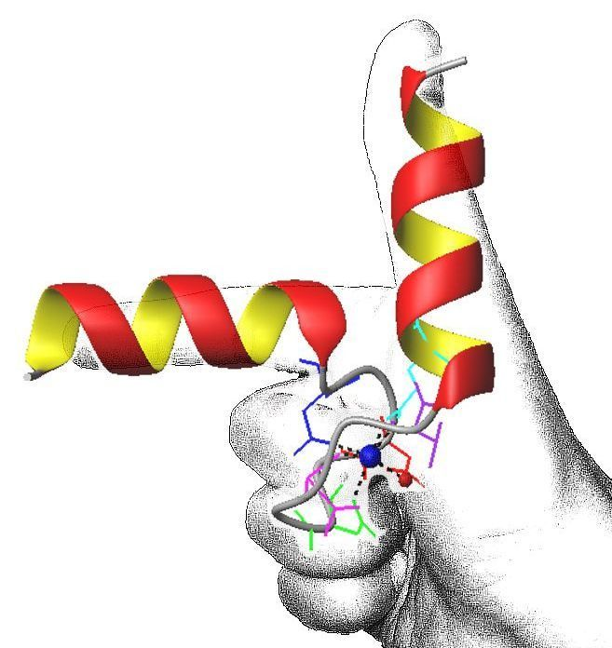
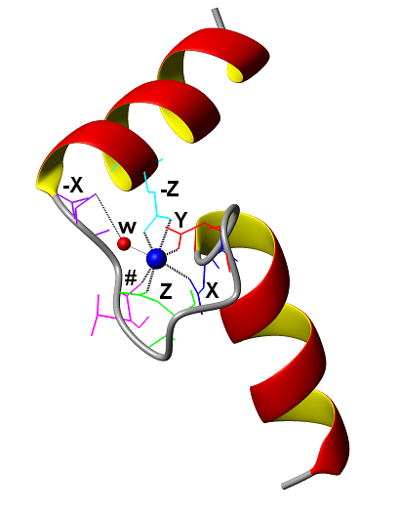
Il trasduttore universale: il motivo EF-hand

Slide 30
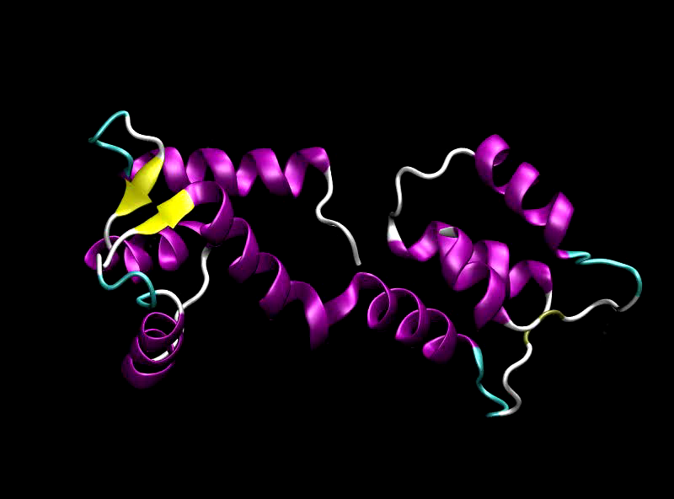
Function is changing structure:
Apo CaM – 4Ca CaM

Slide 31
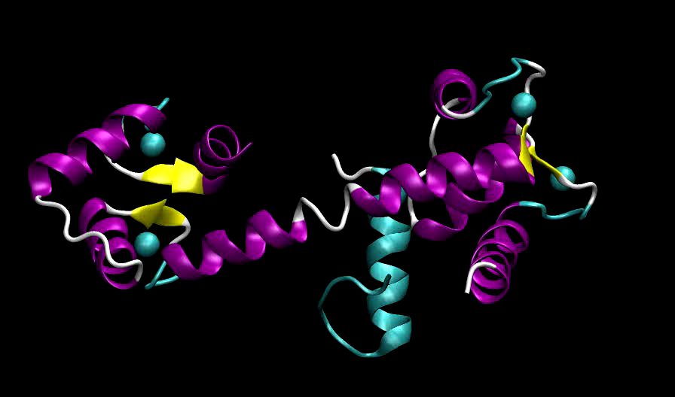
The CaM bite: a wrap around movement

Slide 32
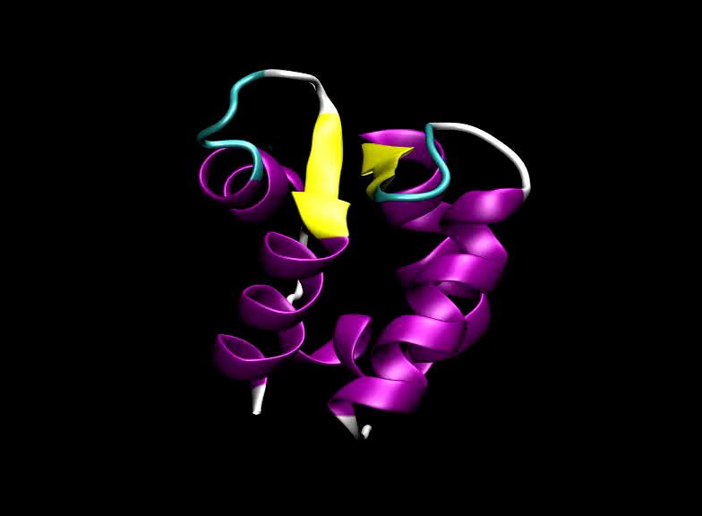
The calcium buffer S100G does not move much

Slide 33
Trasporto e stoccaggio di metalli

Slide 34
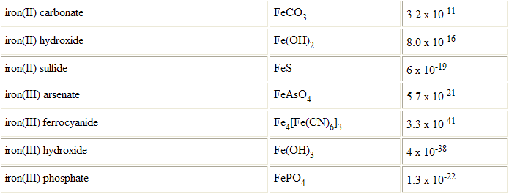
Solubilità del Ferro(III / II)
K_{ps}= [Fe(III)] [OH⁻]³
pH = 7 → [OH-] = 10⁻⁷
[Fe(III)]max = 10⁻³⁸ / 10⁻²¹ = 10⁻¹⁷
Nel plasma la conc di Fe(III)
è 2.10⁻⁵M
K_{ps}= [Fe(II)] [OH⁻]²
pH = 7 → [OH-] = 10⁻⁷
[Fe(II)]max = 10⁻¹⁵ / 10⁻¹⁴ = 10⁻¹
Nel plasma la conc di Fe(III)
è 2.10⁻⁵M

Slide 35
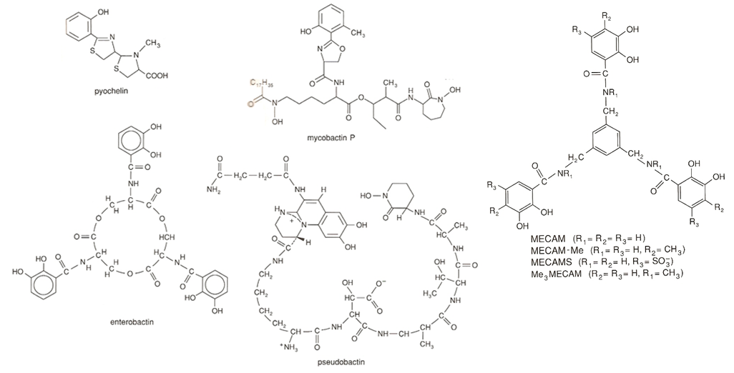
Siderofori: Enterobactine e analoghi sintetici

Slide 36
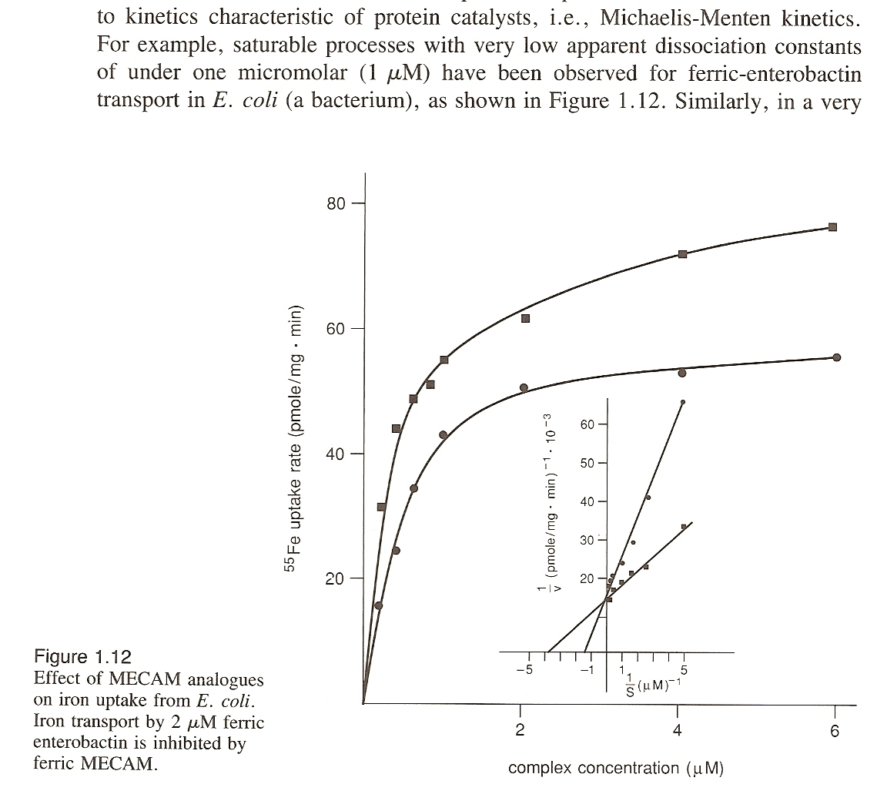
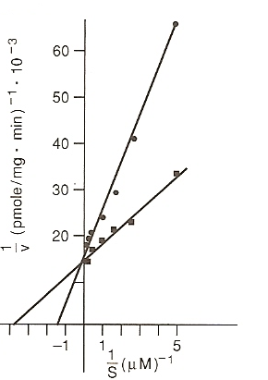
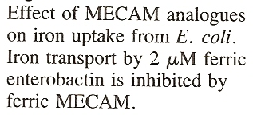
Iron uptake

Slide 37
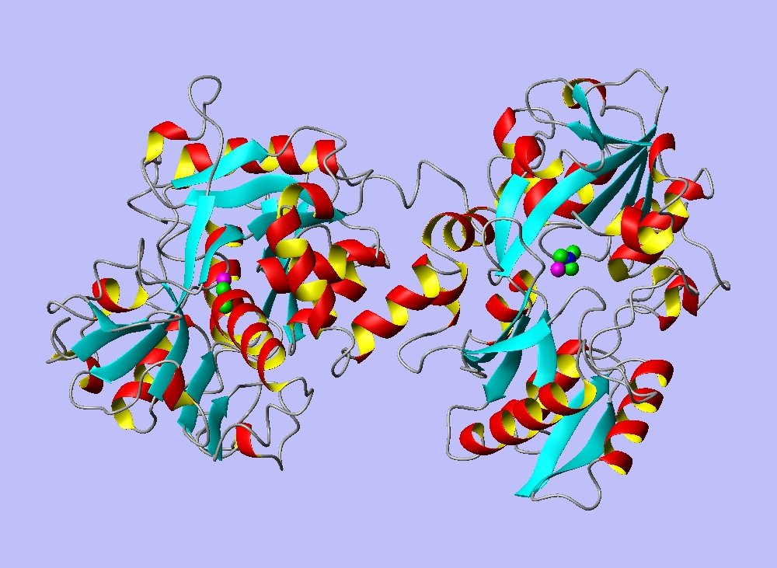
Transferrina

Slide 38
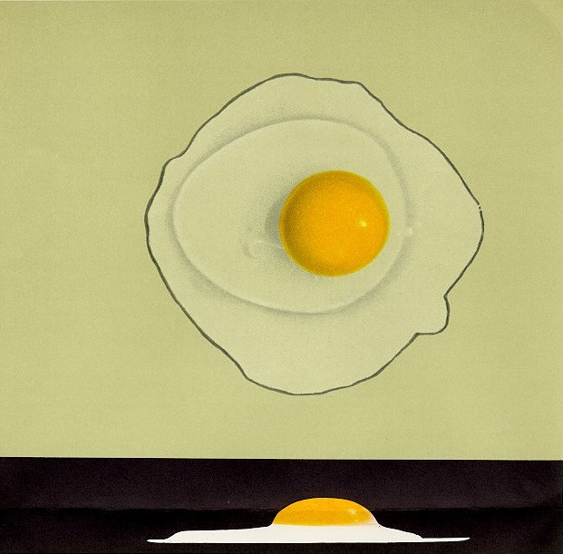
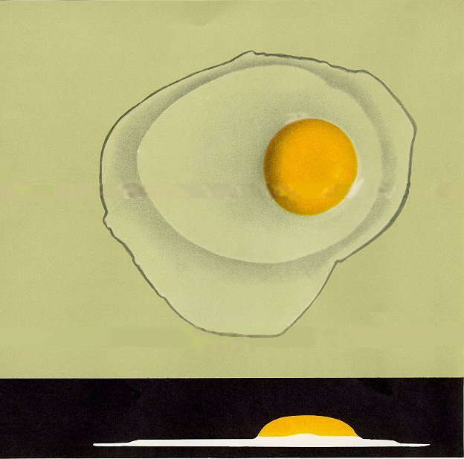
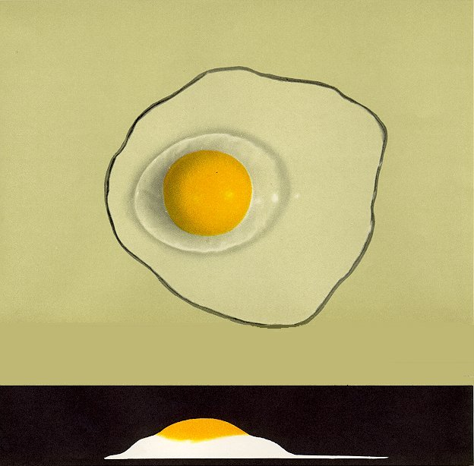
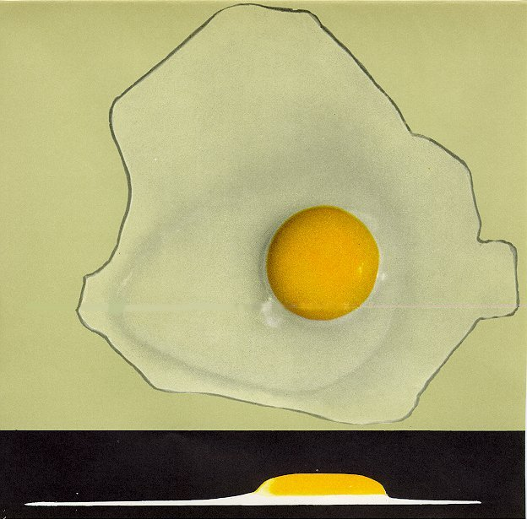
Hen egg albumen thinning
3 ds
7 ds
Thick layer
10 ds
15 ds

Slide 39
Informazioni da Spettroscopia NMR
Chemical Shift (δ, ppm)
tipico di ogni nucleo in un particolare intorno chimico
Molteplicita del segnale
dipende dal numero dei nuclei magneticamente attivi adiacenti nella stessa molecola
Relaxation Rates (s⁻¹)
dipende dall’efficienza di scambio energetico con l’ambiente: maggiore nel solido che allo stato liquido

Slide 40
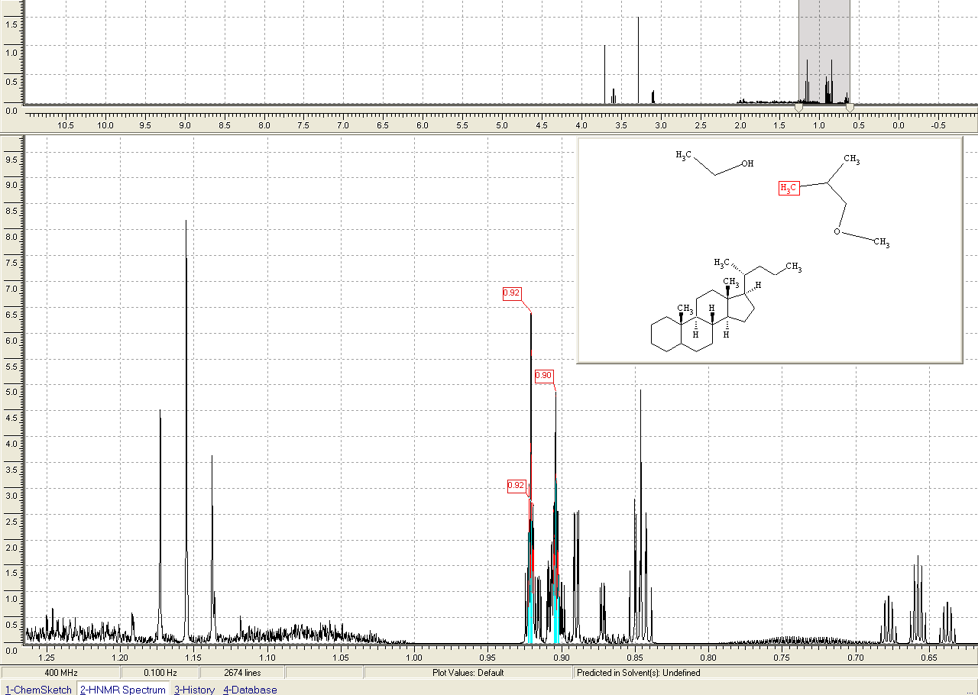
Spettro
1H-NMR di una miscela

Slide 41
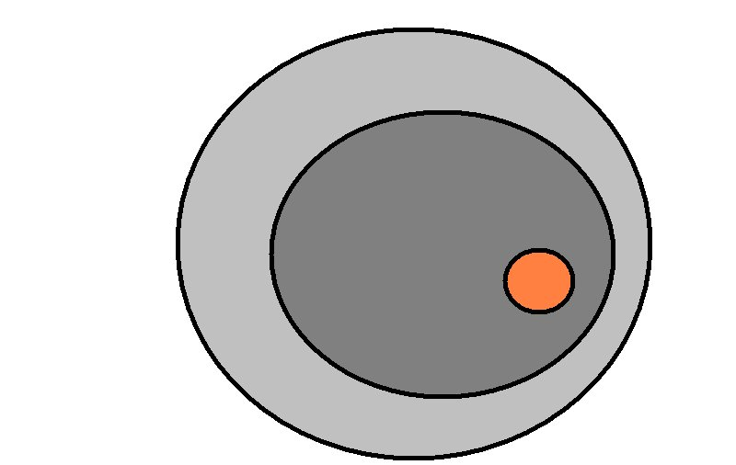
Water proton relaxation rate in egg albumen
Thin = 0.32 sec⁻¹
Thick = 0.41 sec⁻¹

Slide 42
The storage effect on the water proton
longitudinal relaxation rate

Slide 43
Variance of Haugh Units with storage time

Slide 44
NMR and Rheology do not look at the same phenomenon

Slide 45
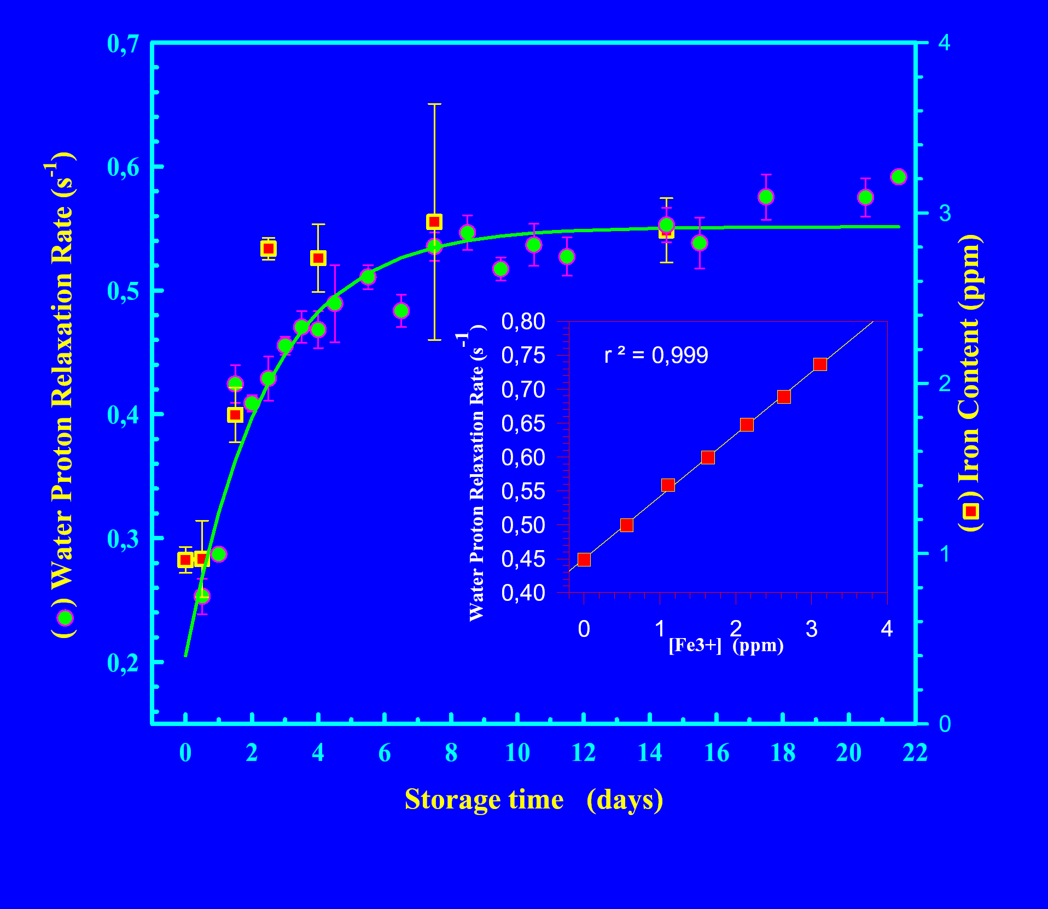
The iron is readily captured by ovotransferrin

Slide 46




Slide 47
Funzione enzimatica

Slide 48

Enzimi idrolitici

Slide 49

Acidità dell’acqua di coordinazione
Acidità dell’acqua di coordinazione

Slide 50

Sito catalitico dell’anidrasi carbonica

Slide 51

Ciclo catalitico della carbossipeptidasi

Slide 52


Cu, Zn Superossido dismutasi (SOD)
La SOD è un dimero costituito da due subunità identiche
Il monomero è inattivo

Slide 53
Superoxide ion dismutation
The predominant species present in solution at physiological pH is the unprotonated superoxide anion itself.
HO₂  O₂⁻ + H⁺ Ka = 1.6 x 10⁻⁵ M
HO₂ + HO₂ → H₂O₂ + O₂ k = 8.3 x 10⁵ M⁻¹s⁻¹
HO₂ + O₂⁻ + H⁺ → H₂O₂ + O₂ k = 9.7 x 10⁷ M⁻¹s⁻¹
O₂⁻ + O₂⁻ → no reaction

Slide 54
Rate constants for superoxide dismutation
blue, no catalyst;
red, CuZnSOD;
green, E. coli MnSOD; black, NiSOD.
Rate constants for the SODs are per concentration of Cu, Mn, and Ni, respectively

Slide 55
Dismutazione enzimatica del superossido
Ogni metallo redox con potenziale di riduzione compreso tra quello della coppia O₂/O₂⁻ e della coppia O₂⁻/H₂O₂ può catalizzare la reazione di dismutazione
2O₂⁻ + 2H⁺  O₂ + H₂O₂
M^{n+} + O₂⁻  M^{(n-1)+} + O₂
M^{(n-1)+} + O₂⁻ + 2H⁺  M^{n+} + H₂O₂
SOD-Cu₂²⁺ + 2O₂⁻  SOD-Cu₂⁺ + 2O₂
SOD-Cu₂⁺ + 2O₂⁻ + 4H⁺  SOD-Cu₂²⁺ + 2H₂O₂

Slide 56

Il meccanismo di reazione

Slide 57
Metal site in E.coli Mn SOD
(PDB code:1VEW)
Three equatorial ligands (His81, Asp167 and His 171) and two axial ligands (His26 and a solvent molecule, modeled as hydroxide ion) form a trigonal bipyramidal arrangement

Slide 58
Funzione di trasporto di ossigeno

Slide 59


Le globine
mioglobina
emoglobina

Slide 60


La struttura della mioglobina
John Cowdery Kendrew
MRC, Cambridge, UK
Nobel Prize in 1962

Slide 61


La struttura della emoglobina
Max Ferdinand Perutz
MRC, Cambridge, UK
Nobel Prize in 1962

Slide 62


Protoporphyrin IX
Heme b
Heme c

Slide 63
Il gruppo eme
Contengono un eme b
Nella forma ridotta, il Fe(II), lega stabilmente O₂
Il Fe(II) passa da alto a basso spin
Si distinguono le forme:
    Ossi
    Deossi
    Met

Slide 64
Il trasporto dell’ossigeno
Nel sangue la solubilità dell’O₂ è molto maggiore (30 volte) che in H₂O
    In H₂O la solubilità è 6.59 cm³ in 1 dm³ a 293 K e 1 atm → 3 x 10⁻⁴ M
    Nel sangue, nelle stesse condizioni di T e P, la solubilità sale a 200 cm³ → 9 x 10⁻³ M

Slide 65
Il trasporto dell’ossigeno
O₂ è un ossidante con un potenziale tale da poter ossidare Fe(II) a Fe(III)
O₂ + Fe²⁺ → O₂¯ + Fe³⁺
Fe(II) lega O₂
Fe(III) non lega O₂

Slide 66
Active sites of the three known dioxygen carriers and their counterparts in oxygen activation
reduced methane
monooxygenase

Slide 67

Trasporto e stoccaggio di ossigeno nei mammiferi ed altri animali superiori
Myoglobin
Hemoglobin

Slide 68


Trasporto di ossigeno in molluschi, artropodi e vermi
Hemocyanin
Hemerythrin

Slide 69

Proprietà di legame verso O₂
Mb + O₂  MbO₂ Hb + 4O₂  Hb(O₂)₄
La solubilità di un gas in un liquido dipende dalla pressione parziale del gas sovrastante la soluzione
Nei polmoni la PO₂ è 3 volte maggiore che nei tessuti
In presenza di basse pressioni di O₂ Hb è meno efficiente di Mb.
Pertanto, il trasferimento di O₂ da ossi-Hb a ossi-Mb è favorito dal punto di vista termodinamico.

Slide 70

Legame cooperativo
La forma deossi-Hb è strutturalmente diversa alla forma ossi-Hb
Il legame di O₂ ad una subunità favorisce il legame di altro O₂ alla stessa molecola
R & T

Slide 71

Geometria di coordinazione dello ione ferro e stato di spin

Slide 72


Cyanide adducts of Met-Myoglobin from different species
δ_{i} = 18.4 sin2(θ_{i} – Φ) – 0.8 cos2 (θ_{i} + Φ) + 6.1

Slide 73

Horse heart Myoglobin in D₂O
@ 400 MHz, 298K
MetMb
MetMb-CN
Mb-H₂O

Slide 74

Turkey meat (thigh) extract in H₂O @ 400 MHz, 298K
Raw Exctract
Dithionite (1mM)
Dithionite (few crystals)

Slide 75

Turkey meat (thigh) extract in H₂O @ 400 MHz, 298K
Raw Exctract
1mM CN⁻
1mM CN⁻ + 1mM Fe(CN)₆³⁻

Slide 76

In vivo paramagnetic NMR spectroscopy:
the anoxic human muscle
R. Kreis et al., Magn.Res.Med. (2001)

Slide 77

Confronto delle strutture a raggi-X

Slide 78

Il problema del CO
Nel metabolismo dell’emoglobina si ha sempre la formazione di CO
CO ha un elevata affinità per il Fe

Slide 79


Il ruolo del residuo distale
CO si lega a Fe(II) 25000 volte più stabilmente di O₂
Nella Mb questo fattore scende a 200
La presenza dell’istidina distale “forza” il CO a legarsi con una geometria meno favorita

Slide 80

Pathways leading to oxidative stress
MDA (malondialdehyde) and HNE (4-hydroxy-2-nonenal) are toxic products from lipid peroxidation
The major source of ROS (Reactive Oxygen Species) is the cell-leakage of electrons from the electron transport chain in Mitochondria

Slide 81







Reactions of nucleophilic protein side chains with HNE

Slide 82
Metabolismo cellulare

Slide 83

Oxidative decomposition of Iron-Sulfur Cluster

Slide 84
Funzione di trasporto elettronico

Slide 85

Photosystem II

Slide 86


Specie coinvolte nella fotosintesi

Slide 87

Lo schema Z

Slide 88

La catena elettronica

Slide 89

Modulazione del potenziale redox del Cu in Azzurrina mediante distorsioni della geometria di coordinazione

Slide 90

Potenziale redox di ioni Fe coordinati

Slide 91

Reduction Potentials of Synthetic
Iron-Sulphur Clusters
C
A: [Fe(S₂-o-xylyl)₂]^{1-/2-}
-1030 mV in DMF
B: [Fe₂S₂(S₂-o-xylyl)₂]^{1-/2-}
-1500 mM in DMF
C: [Fe₃S₄(LS₃]^{2-/3-}
-1060 mV in MeCN
D: [Fe₄S₄(S-2,4,6(i-Pr)₃C₆H₄)₄]^{1-/2-}
-150 mV in MeCN
[Fe₄S₄(SCH₂Ph)₄]^{2-/3-}
-1200 mV in MeCN
D
B
A

Slide 92



Representative Iron-Sulphur Proteins
Rubredoxins
Plant-type Ferredoxins
HiPIPs
Bacterial Ferredoxins

Slide 93



Experimental Reduction Potential observed in
Iron-Sulphur Clusters in Proteins
Fe₃S₄ in 7Fe-8S Fd
Fe₃S₄ in 3Fe-4S Fd
Fe₂S₂ in 2Fe-2S Fd
Fe(SCys)₄ in Rd
Fe₄S₄ in 4Fe-4S Fd
Fe₄S₄ in 8Fe-8S Fd
Fe₄S₄ in 7Fe-8S Fd
Fe₄S₄ in HiPIP

Slide 94

Total Surface Charge of Proteins and Reduction Potential

Slide 95

Collocare una carica sulla superficie dell’HiPIP da Chromatium vinosum

Slide 96

Protonation of a single HIS residue modifies the Enthalpic Contribution of HiPIPs Reduction

Slide 97

Marcus e la teoria dei piccoli passi

Slide 98




Bioinformatica

Slide 99


ClustalX e allineamento di sequenze

Slide 100

Delucidazione di strutture 3D mediante spettroscopia NMR

Slide 101

Protein data bank @ rcsb.org

Slide 102

Coordinate di Proteine in PDB

Slide 103


Famiglie di strutture NMR e rappresentazione grafica

Slide 104

Struttura secondaria e terziaria: flessibilità delle proteine

Slide 105

MolMol e Mioglobina

Slide 106

Ramachandran Plot

